Slide 1
GENEL SAĞLIK SİGORTASI GENEL MÜDÜRLÜĞÜ
Tıbbi Malzeme Daire Başkanlığı
Sosyal Güvenlik Kurumu Tıbbi Malzeme Başvuruları İle İlgili Çalışma Usul ve Esasları Hakkında Yönergesinde Ekonomik Değerlendirme
Sosyal Güvenlik Uzmanı
Tuğba YILDIZ
1 Ekim 2016

Slide 2
A Grubu Başvurularda Mali ve Ekonomik Değerlendirme

Slide 3
Tıbbi Malzeme İçin Önerilen Geri Ödeme Statüsü
Madde 2.3.1: «Tıbbi malzeme için önerilen geri ödeme statüsü açıkça tanımlanacaktır.»
Hizmet Başına
Tanıya Dayalı
Alan tanımı için talep edilen fiyatın belirtilmesi
Yeni bir tanıya dayalı işlem (EK-2/C) tanımlanması gerekiyor ise alan tanımı için talep edilen fiyatın yanı sıra tanıya dayalı işlem için de malzeme dahil fiyatın belirtilmesi gerekmektedir.

Slide 4
Mali ve Ekonomik Değerlendirme/ Ekonomik Değerlendirme Yöntemleri
Madde 2.3.2.1.: «Karşılaştırılan teknolojiler arasında sağlık sonuçları açısından klinik olarak anlamlı fark yok ise bu durumda maliyet-minimizasyon analizi kullanılmalıdır.»
Maliyet-Minimizasyon Analizi
Karşılaştırılan sağlık teknolojilerinin sağlık sonuçlarının aynı olduğu durumda kullanılan en basit ekonomik değerlendirme yöntemidir. Karşılaştırılan teknolojilerin sağlık sonuçları aynı olduğu için analizin temelini sadece maliyetlerin karşılaştırılması oluşturmaktadır. Amaç aynı sağlık sonuçlarına sahip sağlık teknolojileri arasından en düşük maliyetli olanının seçilmesidir. *
* KRISTENSEN, Finn B., SIGMUND, Helga, Health Technology Assessment Handbook, Danish Centre for Health Technology Assessment, Copenhagen, 2007.

Slide 5
Maliyet-Minimizasyon Analizine İlişkin Örnek Bir Uygulama*
A ilacı ile B ilacı sırasıyla 10.000 € ve 20.000 €’luk fiyatta olmak üzere, bir yıllık mortaliteyi % 25’ten % 15’e düşürmektedir. A ilacı hastanede yatarak tedavi ortamında dikkatli bir diz doz titrasyonu ve aylık laboratuvar testleri gerektirmektedir; B ilacı ise oral yoldan alınmakta ve yıllık laboratuvar testi gerektirmemektedir. Ek hastanede yatarak tedavi ve laboratuvar maliyetleri, A ilacı için 12.000 €, B ilacı için 500 € olarak hesaplanmıştır. A ilacı için toplam maliyet, 10.000 € + 12.000 € = 22.000 €’dur. B ilacı için toplam maliyet, 20.000 € + 500 € = 20.500 €’dur. B alternatifi, elde etme maliyeti A alternatifinin iki katı olmasına rağmen, toplam maliyeti 1.500 € azaltmaktadır.
* KOBELT, Gisela, Sağlık Ekonomisi: Ekonomik Değerlendirmeye Giriş, İkinci baskının çevirisi, Office of Health Economics, Fransa, IRISAL, 2010.

Slide 6
Mali ve Ekonomik Değerlendirme/ Ekonomik Değerlendirme Yöntemleri
Madde 2.3.2.1.: « Sağlık ve ekonomik sonuçları açısından birbirinden farklılaşan teknolojilerin karşılaştırılmasında ekonomik değerlendirme tekniği olarak maliyet-etkililik veya maliyet fayda analizi seçilmelidir. Maliyet-etkililik analizinde seçilen klinik etkililik kriter veya kriterlerin seçilme nedenleri bilimsel referanslar ile açıklanmalıdır. Maliyet-fayda analizinde yaşam kalitesi skorları kullanılması gereklidir.»
Maliyet-Etkililik Analizi
Sağlık teknolojilerinin maliyetleri ve kullanımından doğan sonuçları karşılaştırılarak değerlendirilir. Maliyet etkililik analizi belirlenmiş bir ölçekte ve belirli bir amaç için karşılaştırılan teknolojilerden hangisinin daha maliyet etkili olduğuna karar verilebilmesi için bir temel oluşturur. Bu tip bir analizde maliyetler para birimi ile sağlık sonuçları ise kazanılan yaşam yılı, azalan hasta gün sayısı, önlenen ölüm sayısı, önlenen komplikasyonlar, tanı konulan kişi sayısı gibi doğal birimlerle ölçülmektedir. *
* KRISTENSEN, Finn B., SIGMUND, Helga, 2007.

Slide 7
Maliyet Etkililik Analizinde Kullanılan Kavramlar
Maliyet-Etkililik Karar Matrisi
Yeni teknolojinin eski teknolojiyle karşılaştırılması | Daha az etkili | Aynı oranda etkili | Daha etkili
Daha düşük maliyetli | 1- Net karar verilemez | 4- Yeni teknoloji tercih edilir | 7- Yeni teknoloji tercih edilir
Aynı maliyette | 2- Eski teknoloji tercih edilir | 5- İki teknoloji de aynı oranda iyi | 8- Yeni teknoloji tercih edilir
Daha yüksek maliyette | 3- Eski teknoloji tercih edilir | 6- Eski teknoloji tercih edilir | 9- Net karar verilemez

Slide 8
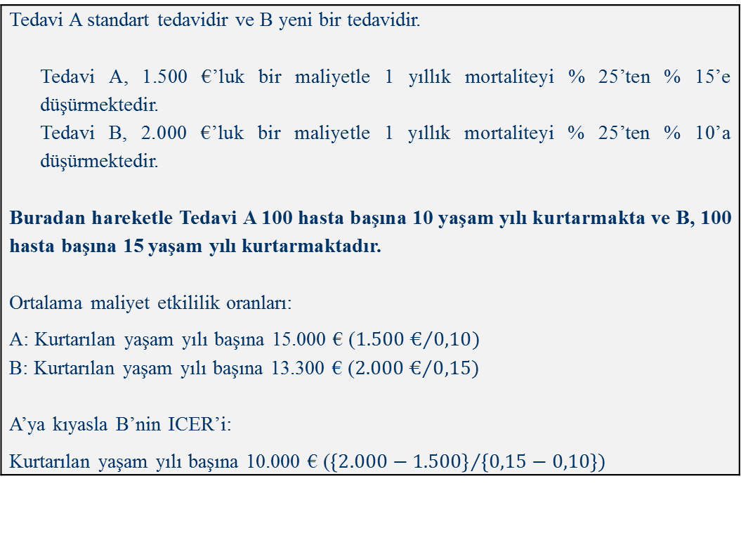
Maliyet Etkililik Analizi Örneği *
Tedavi A standart tedavidir ve B yeni bir tedavidir. Tedavi A, 1.500 €’luk bir maliyetle 1 yıllık mortaliteyi % 25’ten % 15’e düşürmektedir. Tedavi B, 2.000 €’luk bir maliyetle 1 yıllık mortaliteyi % 25’ten % 10’a düşürmektedir. Buradan hareketle Tedavi A 100 hasta başına 10 yaşam yılı kurtarmakta ve B, 100 hasta başına 15 yaşam yılı kurtarmaktadır. Ortalama maliyet etkililik oranları: A: Kurtarılan yaşam yılı başına 15.000 € (${1.500 €}/{0,10)}$ B: Kurtarılan yaşam yılı başına 13.300 € (${2.000 €}/{0,15)}$ A’ya kıyasla B’nin ICER’i: Kurtarılan yaşam yılı başına 10.000 € (${\left\{2.000−1.500\right\}}/{\left\{0,15−0,10\right\})}$
* KOBELT, 2010.

Slide 9
Ekonomik Değerlendirme Yöntemleri
Maliyet-Fayda Analizi
Maliyet-fayda analizi, maliyet etkililik analizinin özel bir türü olmakla birlikte, maliyet etkililik analizinden, sağlık sonuçlarını, yaşam kalitesi ile kazanılan yaşam yıllarını birleştiren sonuç ölçümleriyle değerlendirmesiyle farklılaşmaktadır. Bir teknolojinin mortalite üzerindeki etkisini ölçmek kadar, morbidite üzerindeki etkisini de ölçmeyi sağlar. (Kronik böbrek yetmezliği/bireyin yaşam süresi romatizmal hastalık olan artrit tedavisi/ fiziksel ya da sosyal fonksiyonlarını yerine getirebilmesi hatta psikolojik durumu )
Kazanılan yaşam yıllarını yaşam kalitesi ile birleştiren sonuç ölçümleri: Kaliteye Uyarlanmış Yaşam Yılı (QALY), Engelliliğe Uyarlanmış Yaşam Yılları (DALY), Sağlıklı Yıllara Eşdeğerlik (HYE) alt sınıflarına ayrılmaktadır. *
* KOBELT, 2010.
      KOBELT, 2010, s. 141.

Slide 10
Maliyet Fayda Analizinde Kullanılan Kavramlar
QALY = Kazanılan yaşam yılları × Yaşam kalitesi ağırlık indeksi
QALY yönteminde farklı hastalık ve sağlık durumları için hastaların sağlıklılık algıları 0 ile 1 arasında derecelendirilmektedir (yaşam skorları).
      KOBELT, 2010, s. 141.

Slide 11
Ekonomik Değerlendirme Yöntemleri
Değerlendirme Yöntemi | Kaynak Kullanımı Ölçü Birimi | Kazanım ölçümü | Sağlık Kazanımı Ölçü Birimi | Kullanım alanları
Maliyet-Minimizasyon Analizi (Cost Minimization) | Para | Ölçülmemiştir | Ölçülmemiştir, alternatiflerin etkilerinin aynı olduğunu varsayar veya sonuçlarda hiçbir fark bulunamamıştır. | Karşılaştırılan sağlık teknolojilerinin sağlık sonuçlarının aynı olduğu durumlarda
Maliyet-Yarar Analizi (Cost Benefit) | Para | Parasal sonuçlar | Parasal fayda | Maliyet/Fayda Oranı (Kullanımı çok yaygın değildir)
Maliyet-Etkililik Analizi (Cost Effectiveness) | Para | Etkililik ölçümü | Mortalite ve morbidite ölçütleri | Aynı tedavide kullanılan sağlık teknolojilerinin değerlendirildiği durumlarda
Maliyet-Fayda Analizi (Cost Utility) | Para | Değersel | QALY(Kaliteye Ayarlı Yaşam Yılı), DALY (Engelliliğe Uyarlanmış Yaşam Yılları ), HYE (Sağlıklı Yıllara Eşdeğerlik) vb. | Sağlık sonuçlarını, yaşam kalitesi ile kazanılan yaşam yıllarını birleştiren sonuç ölçümleriyle değerlendirmesine ihtiyaç olduğu durumlarda

Slide 12
Bütçe Etki Analizi
Madde 2.3.2.2. : «Bütçe etki analizleri, tıbbi malzemenin yeni bir malzeme alan kodu ile listeye eklenmesinin mali sonuçlarının tahmin edilmesi amacıyla gerçekleştirilir. Bütçe analizine ilişkin yapılan maliyet hesaplamaların detayları dosya içeriğinde yer alır. Analiz sonuçlarının özetleri ise kılavuz ekinde yer alan tablolar doldurularak sunulur (EK-9).
Eğer tıbbi malzemeye alternatif malzemelerin mevcut geri ödemesi işleme dahil ise ve yeni tıbbi malzeme için yeni bir işlem tanımlanması talep ediliyorsa bütçe etkisi bu iki işlem için incelenmelidir.
Bütçe etki analizleri ödeyici kurum perspektifinden yapılmalıdır.
Bütçe etki analizi zaman sınırı tercihen 3 (üç) yıl olmalıdır. Daha uzun zaman sınırı seçilmesi durumunda, seçilme nedeni bilimsel olarak açıklanmalıdır»

Slide 13
Bütçe Etki Analizi
Bütçe Etki Analizi
Teknolojinin ödenebilirliğini değerlendirmek için sağlık teknolojisinin bütçe üzerindeki finansal etkisi ile ilgilenmektedir. Bir sağlık teknolojisi uygulanan ekonomik değerlendirme yöntemleri doğrultusunda maliyet etkili bulunurken, uygulanan bütçe etki analizi sonucunda bütçe kısıtı göz önünde bulundurulduğundan geri ödenebilir bulunmayabilir.*
* MAUSKOPF, Josephine A., “Principles of Good Practice for Budget Impact Analysis: Report of the ISPOR Task Force on Good Research Practices Budget Impact Analysis”, Value In Health, 2007, C. 10, S. 5, s. 336-347.

Slide 14
Bütçe Etki Analizinde Kullanılan Kavramlar
Maliyetlerin tahmini (Sağlık Bakanlığı, TÜİK, SGK, Uzman Görüşü, KİK verileri, Saha Çalışmaları vb.)
Ödeyici Kurum Perspektifi
Doğrudan Maliyetler/Dolaylı Maliyetler
Zaman sınırı (Sağlık sonuçları ve maliyete yönelik aynı zaman ufku)

Slide 15
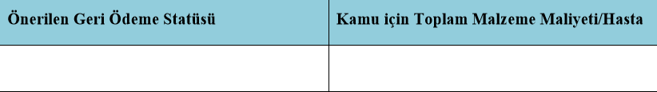
Bütçe-etki Analizi Özet Tablolar
Tablo 1: Tıbbi Malzemenin Kullanım Alanı Bilgisi
Tablo 2: Tıbbi Malzeme Maliyeti / Hasta Bilgisi*
* Eğer malzeme için önerilen geri ödeme statüsü Ek-2/C Kapsamında ise önerilen tanıya dayalı işlem fiyatı belirtilmelidir

Slide 16
Bütçe Etki Analizi
Tablo 3: Tıbbi Malzemenin Tedavisinde Kullanılacağı Hasta Sayısına İlişkin Tahmin

Slide 17
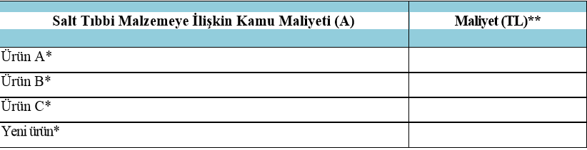
Bütçe Etki Analizi
Tablo 4: Tıbbi Malzeme/İşlem Maliyetleri
*Tıbbi malzemenin yerini alacağı alternatifler seçilmelidir. Eğer tıbbi malzemenin yeni tanımlanacak tanıya dayalı işlem içinde ödenmesi öneriliyorsa bu durumda ürünler olarak tanıya dayalı işlem işlemler ve bunların fiyatları belirtilmelidir
**Hasta Başına, Ortalama Kullanım Süreleri Dikkate Alınarak

Slide 18
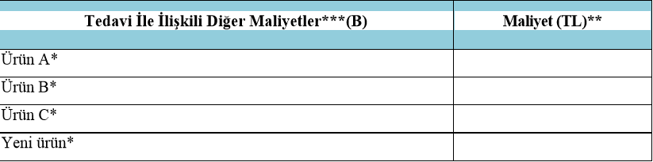
Bütçe Etki Analizi
Tablo 5: Tedavi ile İlişkili Diğer Maliyetler
***Tıbbi malzemenin tedavisinde kullanıldığı alanda tedavi ile ilişkili diğer maliyetler (Her bir malzemeye ilişkin komplikasyon oranları, hastane yatış süreleri, revizyon oranları vb. farklar dikkate alınarak yapılacak tedavi maliyeti hesaplamasını içerir, bu hesaplar dosyanın ilgili/bölümünde ayrıca ayrıntıları ile sunulur.)

Slide 19
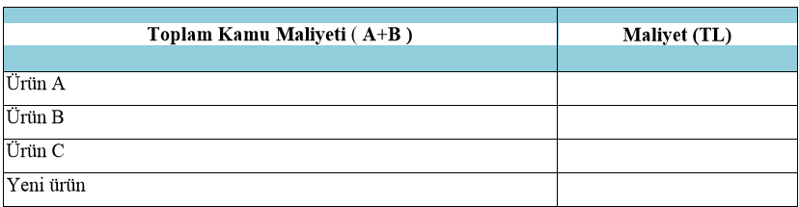
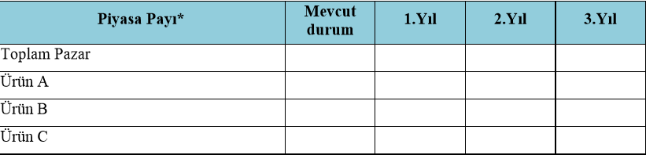
Bütçe Etki Analizi
Tablo 6: Toplam Kamu Maliyeti
Tablo 7: Yeni Ürün Hariç Mevcut Tedavilerin Piyasa Payları
*Birim (Ünite, cc, adet vb. ) (ve yüzde) olarak belirtilir. Eğer hasta başına bir adetten fazla kullanım söz konusu ise bu durumda tedavi edilecek hasta dağılımı dikkate alınır, tedavi edilecek hasta sayısı (ve yüzdesi) olarak belirtilir.

Slide 20
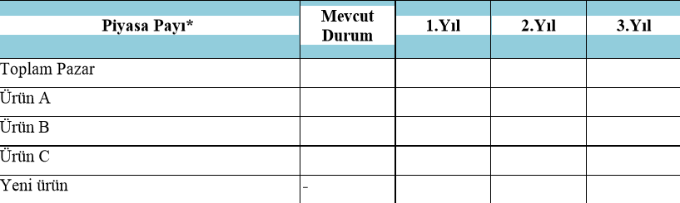
Bütçe Etki Analizi
Tablo 8: Yeni Ürün Dahil Tedavilerin Piyasa Payları

Slide 21
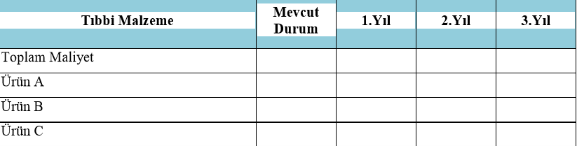
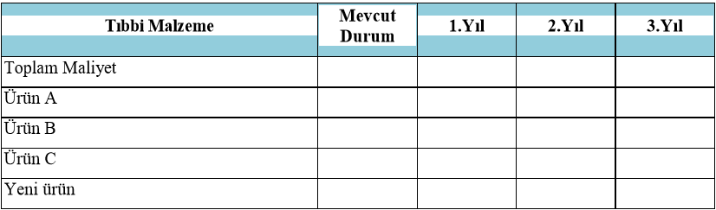
Bütçe Etki Analizi
Tablo 9: Yeni Ürün Hariç Tıbbi Malzeme Kamu Maliyeti (TL)*
* Sadece salt malzeme maliyeti dikkate alınır (A)
Tablo 10: Yeni Ürün Dahil Tıbbi Malzeme Kamu Maliyeti (TL)*
* Sadece salt malzeme maliyeti dikkate alınır (A)

Slide 22
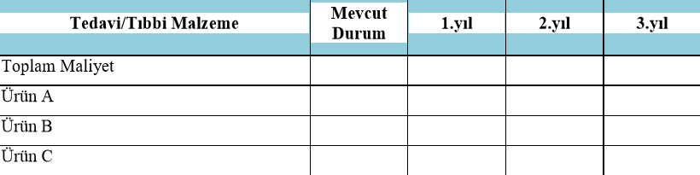
Bütçe Etki Analizi
Tablo 11: Yeni Ürün Hariç Tedavi ile İlişkili Maliyetler Dahil Toplam Kamu Maliyeti (TL)* (C)
*Tıbbi malzeme ve tedavi ile ilişkili diğer maliyetlerin tamamı dikkate alınır

Slide 23
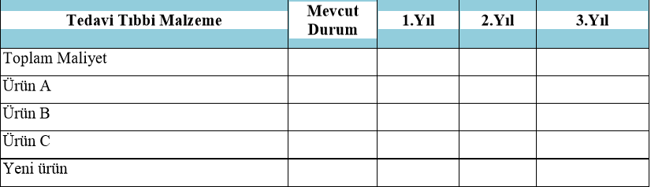
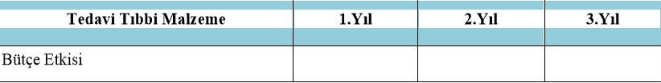
Bütçe Etki Analizi
Tablo 12: Yeni Ürün Dahil Tedavi ile İlişkili Maliyetler Dahil Toplam Kamu Maliyeti(TL)* (D)
*Tıbbi malzeme ve tedavi ile ilişkili diğer maliyetlerin tamamı dikkate alınır
Tablo 13: Tıbbi Malzemenin Tahmini Bütçe Etkisi (TL) (D-C)
Yeni Ürün Dahil Tedavi ile İlişkili Maliyetler Dahil Toplam Kamu Maliyeti- Yeni Ürün Hariç Tedavi ile İlişkili Maliyetler Dahil Toplam Kamu Maliyeti

Slide 24
B Grubu Başvurularda Mali ve Ekonomik Değerlendirme

Slide 25
B Grubu Başvurularda Sunulacak Dosyanın İçeriği
Madde 3.3. : «Mali Değerlendirme
3.3.1. Tıbbi Malzeme İçin Önerilen Geri Ödeme Statüsü
Bu kısımda tıbbi malzeme için önerilen geri ödeme statüsü açıkça tanımlanacaktır. Tıbbi malzeme için yeni bir alan tanımı fiyatı belirlenmesi talep ediliyorsa bu fiyatın belirtilmesi gereklidir. Talep edilen fiyat benzer alan tanımlarının fiyatlarının en yükseğinin üzerinde ise Yönergenin 2.3.2.1 maddesinde yer alan ekonomik değerlendirmeye ilişkin bilgi ve belgeler de eklenecektir. Söz konusu tıbbi malzeme için mevcut bir tanıya dayalı işlemde kullanılması gerekiyor ise alan tanımı için talep edilen fiyatın yanı sıra tanıya dayalı işlem için de malzeme dahil fiyatın belirtilmesi gerekmektedir.
3.3.2. Bütçe Etki Analizi»

Slide 26
TEŞEKKÜRLER

Slide 27
Diğer Teknik Konular
Duyarlılık analizi (sensitivity analysis),
İndirgeme oranı (discounting rate).
«Maliyet hesaplamalarında tıbbi ürün ve hizmetlerin güncel reel fiyatları dikkate alınır, enflasyon vb. değerlendirmeye dahil edilmez.»

